Slide 1

PHÒNG GD &ĐT LONG BIÊN
TRƯỜNG TIỂU HỌC PHÚC LỢI
CHÀO MỪNG CÁC EM
ĐẾN TIẾT TIẾNG VIỆT

Slide 2


TUẦN 17
TIẾT 5

Slide 3

ǡμếnḑ VΘʸt
LuΏǝn ȫμʴt đoΟɝȰ

Slide 4

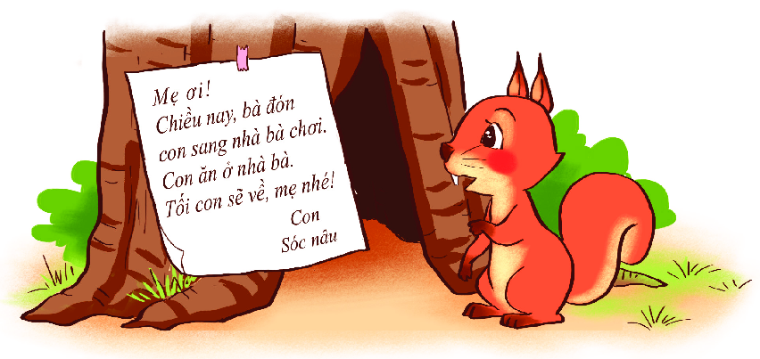

1. Quan sát tranh, đọc tin nhắn của sóc con và trả lời câu hỏi.
a. Sóc con nhắn tin cho ai?
Sóc con nhắn tin cho mẹ.

Slide 5
1. Quan sát tranh, đọc tin nhắn của sóc con và trả lời câu hỏi.
b. Sóc nhắn mẹ chuyện gì?
Sóc nhắn cho mẹ rằng: Bà đón sóc sang nhà bà chơi, sóc sẽ ăn cơm ở đó. Tối sóc sẽ về nhà.

Slide 6
1. Quan sát tranh, đọc tin nhắn của sóc con và trả lời câu hỏi.
c. Vì sao sóc phải nhắn tin?
Sóc phải nhắn tin vì mẹ không có nhà và cậu muốn thông báo cho mẹ khi mẹ về.

Slide 7
Tin nhắn
cần có:
Thời gian
Lời xưng hô với người nhận tin
Nội dung lời nhắn
Chữ kí,
tên người nhắn

Slide 8

2. Viết tin nhắn cho người thân.
Ông qua nhà đưa em đi mua sách. Lúc đó, bố mẹ đi vắng. Em hãy viết tin nhắn cho bố mẹ yên tâm.

Slide 9
2. Viết tin nhắn cho người thân.
Em viết tin nhắn cho ai?
G:
Em muốn nhắn cho người đó điều gì?
Vì sao em phải nhắn tin?

Slide 10

2. Viết tin nhắn cho người thân.

Slide 11


